Slide 1

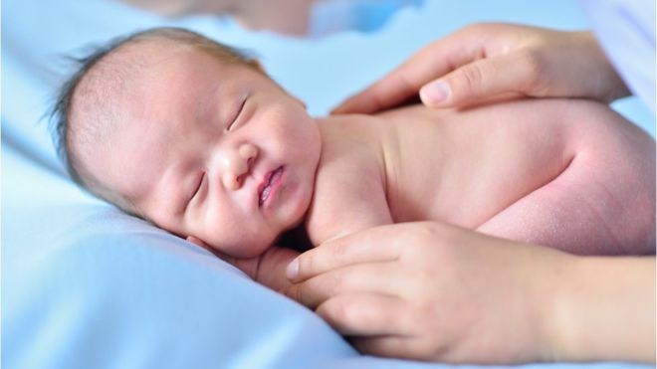
Glābējsilītes bērna statuss un tālākās gaitas

Slide 2
STATISTIKA
Latvijā glābējsilītēs 10 gadu laikā ievietoti 47 bērni
Rīgas glābējsilītē ievietoti 27 bērni
Pirmais bērniņš ievietots 2009.gada 23.decembrī Rīgā (puika, kurš jau 30.decembrī nonāca pirmsadopcijas aprūpē ģimenē)
Šogad Rīgas glābējsilītē ievietots viens bērns
(meitenīte)
Četros gadījumos bērns atgriezts bioloģiskajā ģimenē

Slide 3
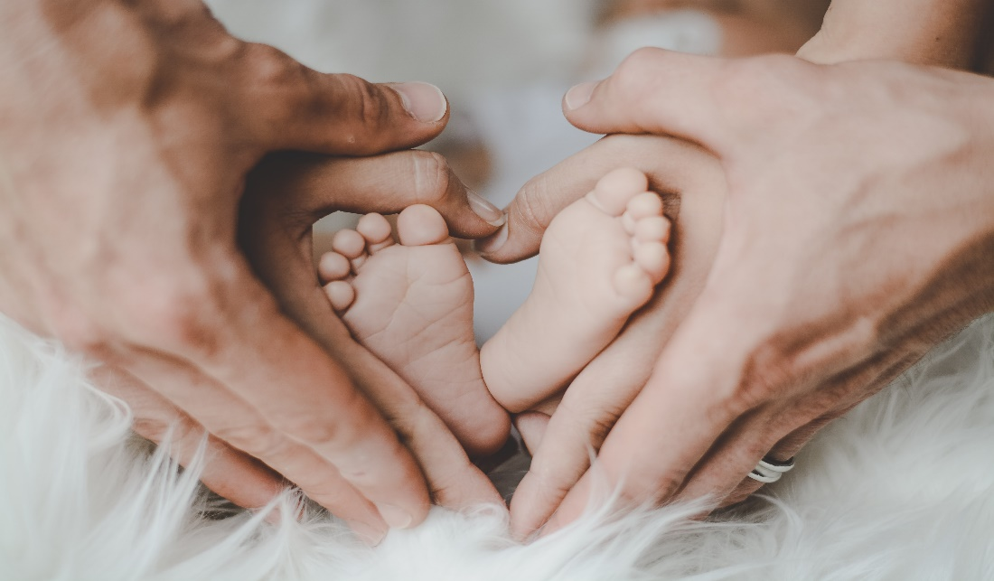
Visi glābējsilīšu bērni adoptēti Latvijā!

Slide 4
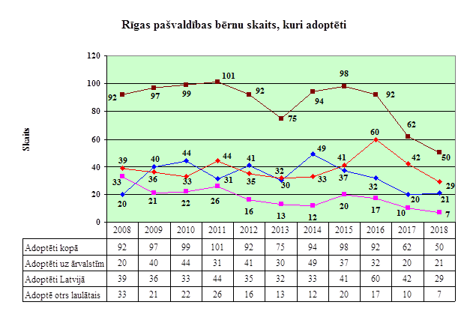

Slide 5
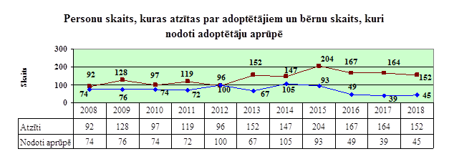

Slide 6
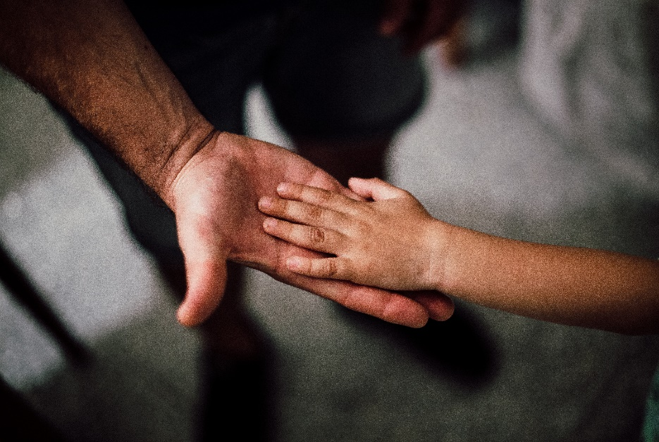
BĒRNU ATGRIEŠANA BIOLOĢISKAJĀ ĢIMENĒ
Bioloģiskās mammas uzrodas dažu stundu vai dienu laikā.
Dzimšanas zīme+DNS=pierādījums.
Nav nepieciešama prasība par maternitātes atzīšanu tiesā.

Slide 7
BĒRNA NODOŠANA ADOPCIJAI
Pēc zīdaiņa ievietošanas glābējsilītē, mediķi veic veselības pārbaudi
Mūsu uzstādījums - bērnam divu nedēļu laikā jānonāk ģimenē, līdz tam viņam būtu jāatrodas mediķu uzraudzībā
Līdz adopcijas procesa uzsākšanai, bāriņtiesa nosaka «atbildīgo» par bērnu (pieņem lēmumu par ievietošanu bērnu aprūpes iestādē)
Dati par bērnu tiek iekļauti LM Adopcijas reģistrā un bērns rindas kārtībā tiek piedāvāts ģimenēm, kas šajā reģistrā atrodas

Slide 8
IEMESLI BĒRNU IEVIETOŠANAI GLĀBĒJSILĪTĒS
Pārsvarā sociāla rakstura sarežģījumi
Vecāku (mātes) nepilngadība
Bērna veselības problēmas
Zīdaiņa tēva/citu tuvinieku psiholoģiskais spiediens uz māti
Sociālā krāpšana (bērns tiek piereģistrēts, lai saņemtu sociālos pabalstus un uzreiz ievietots glābējsilītē)

Slide 9
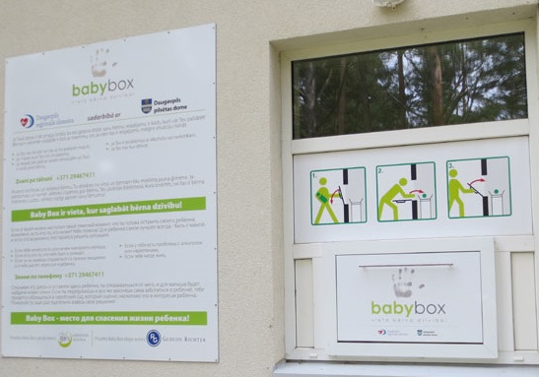
Aktuāli jautājumi…
Vai glābējsilītei jābūt katrā pilsētas slimnīcā(citu valstu veiksmīga pieredze)?
Vai glābējsilīšu projektam jābūt valsts paspārnē?

Slide 10
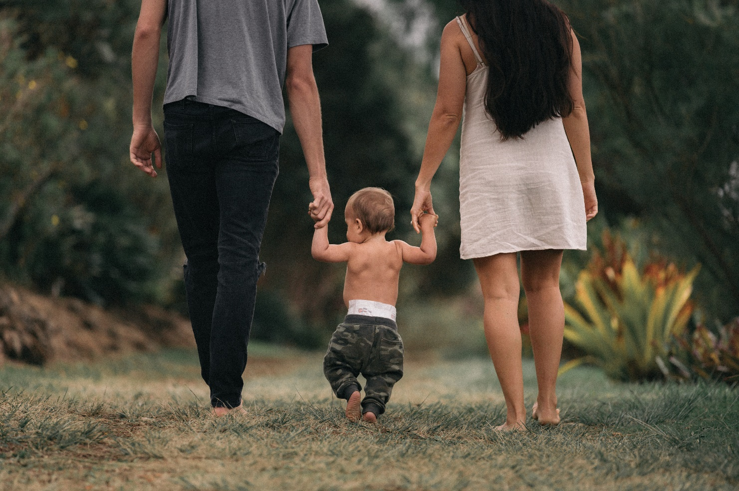
Nekas nav skaistāks kā uzdrīkstēties kļūt kādam par mīlestību
/Andrejs Mediņš/

Slide 11
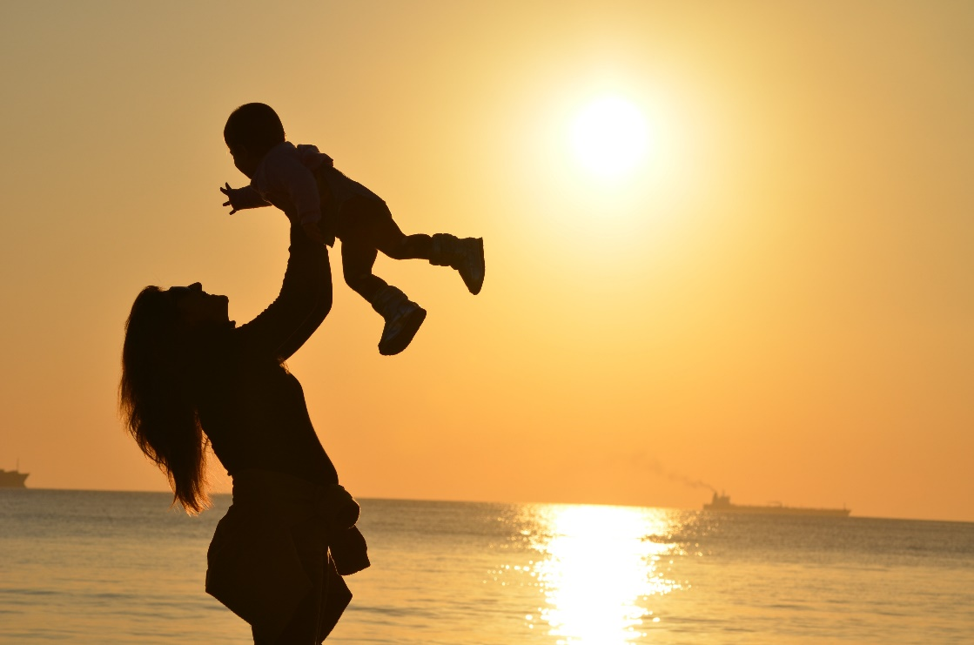
PALDIES!
Inese Ērgle,
Rīgas bāriņtiesas priekšsēdētāja vietniece
E-pasts: inese.ergle@riga.lv

